Slide 1
软件架构与设计模式
111111101
组名：111111101 //(509)~2~
主题：欢乐农场 编程语言：Java
小组成员：孙浩然 梁峻浩 滕敏钰 齐旭晨
梁钧清 袁文皓 洪欣鹏 夏宇宁

Slide 2
目 录
111111101
01
Item
02
Person
03
Animal
04
Plant

Slide 3
Item
111111101
Prototype; Singleton; Strategy; Template; Factory; Builder

Slide 4
Item
设计模式一览
Design Pattern |  | Related Function
Singleton | 涉及到一个单一的类，该类负责创建自己的对象，同时确保只有单个对象被创建。 | FarmAddress、getTheAddress | 该模式运用于唯一的农场地址上，提供了对农场地址的全局访问点。FarmAddress函数实现了对农场地址的分配，使用getTheAddress函数得到农场的地址。
Strategy | 定义并封装一系列算法，由具体对象根据场景选择不同的策略，从而调用到对应的不同算法。 | ExquisiteBuildStrat、LuxuryBuildStrat、 SimpleBuildStrat | 对于有多种价值水平的房子，我们提供了包括ExquisiteBuildStrat，LuxuryBuildStrat，SimpleBuildStrat3个实现了BuildingStrategy接口的行为类，可以通过setBuildStrat函数动态地进行不同价值水平房屋的建造选择。
Prototype | 用于创建重复的对象，同时又能保证性能。 | ExquisiteBuilding、LuxuryBuilding、SimpleBuilding | 将建造房屋的过程作为抽象的模板类，然后将ExquisiteBuilding，LuxuryBuilding，SimpleBuilding作为三种方法。
Template | 定义一个模板结构，将具体内容延迟到子类去实现，主要作用是在不改变模板结构的前提下在子类中重新定义模板中的内容。 | BuildingConstruction、HouseConstruction、PlantFieldConstruction、StorageConstruction | 创建抽象模板结构即建房的步骤，即LayFoundation()、ConstructBuilding()、ExteriorTrim()三个函数分别代表夯实地基、建造建筑、外围环境修葺，然后创建具体模板，分别重写ConstructBuilding()和ExteriorTrim()这两个函数，代表着建造House、AnimalFold、PlantField、Storage这四种建筑的三个步骤中后两个都是不同的，需要分别实现这两个函数的具体功能。
Factory | 父类负责定义创建对象的公共接口，而子类则负责生成具体的对象，目的是将类的实例化操作延迟到子类中完成。 | Fertilizer、InorganicFertilizer、OrganicFertilizer、FertilizerAbstractFactory、InorganicFertilizerFactory、OrganicFertilizerFactory | Fertilizer是抽象产品角色，定义产品的接口，而InorganicFertilizer类和OrganicFertilizer类是具体的产品角色，是实现产品接口的具体产品类，抽象工厂角色是FertilizerAbstractFactory类，用来声明工厂方法，返回Fertilizer，而真实的工厂是InorganicFertilizerFactory类和OrganicFertilizerFactory类，实现工厂方法，由客户调用，返回一个实例。
Builder | 使用多个简单的对象一步一步构建成一个复杂的对象，目的在于将一个复杂的构建与其表示相分离，使得同样的构建过程可以创建不同的表示。 | Builder、SetLength、SetWidth、SetHeight、ConcreteBuilder | 对设定建造房屋的长度、宽度、高度三种尺寸时使用了Builder设计模式，首先定义设定尺寸的过程（Builder），分别是SetLength()、SetWidth()、SetHeight(，都声明为抽象方法，具体由子类实现，然后创建具体的建造者具体实现三个抽象函数。

Slide 5
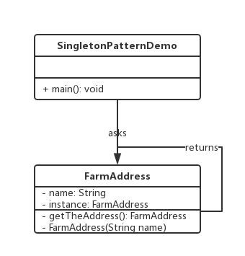
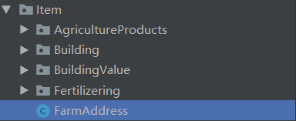
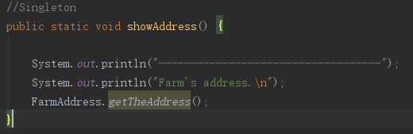
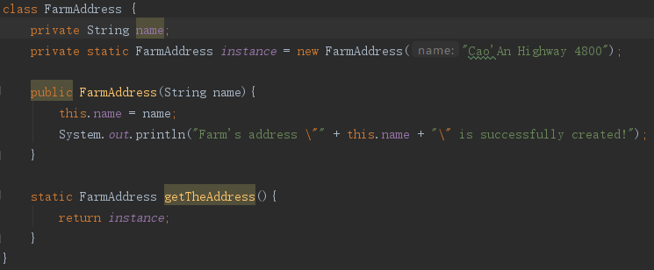
Singleton
Item
相关结构
FarmAddress

Slide 6
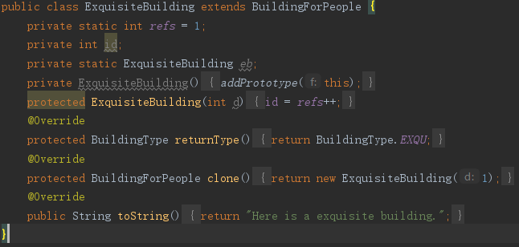
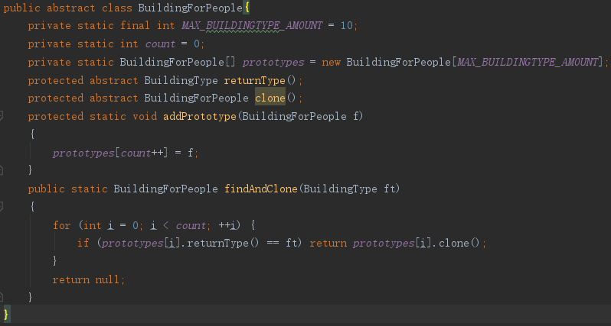
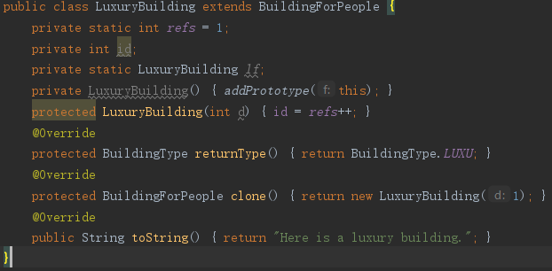
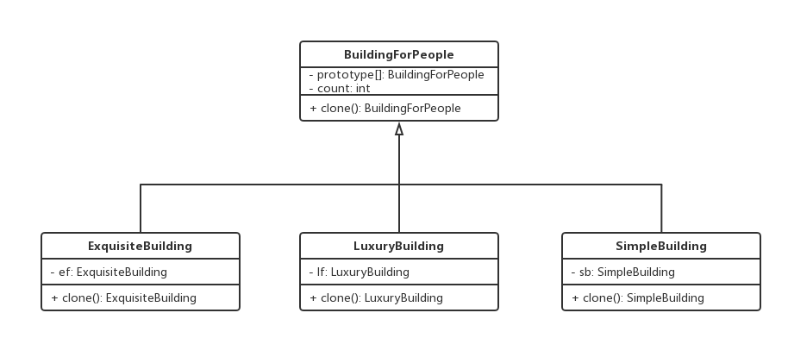
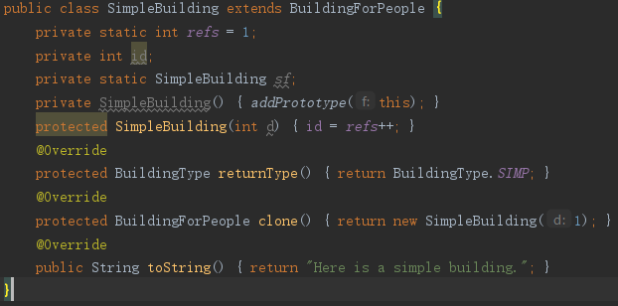
Prototype
Item
相关结构
FlyAction
RunAction
SwimAction

Slide 7
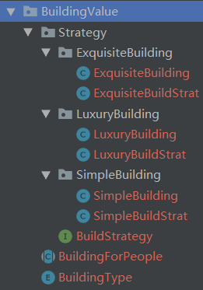
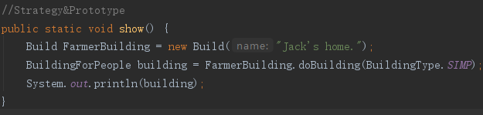
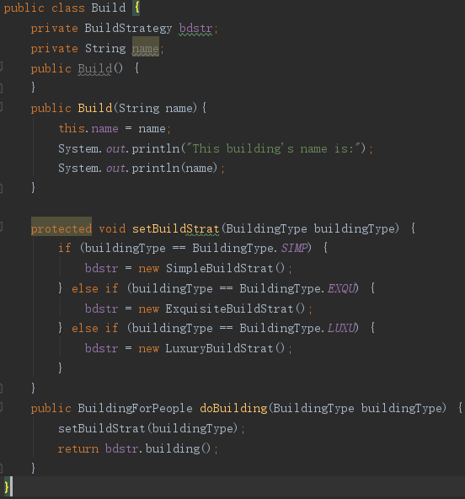
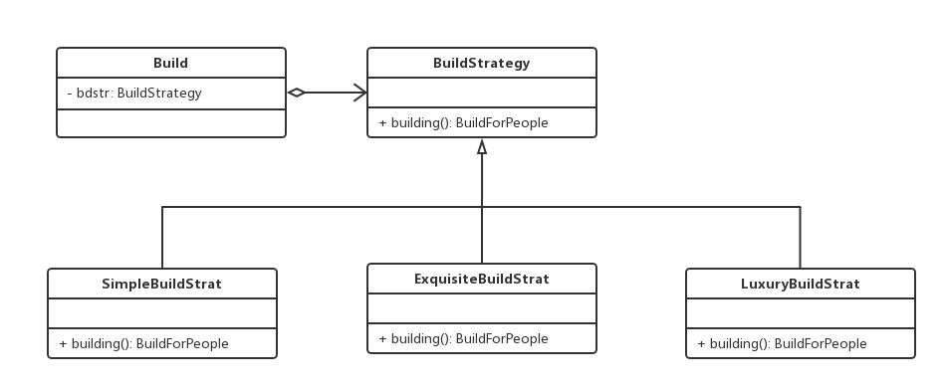
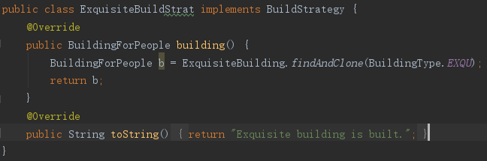
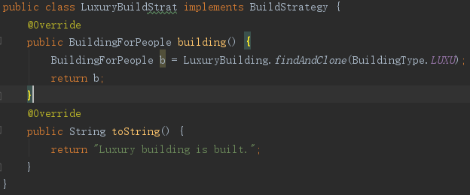
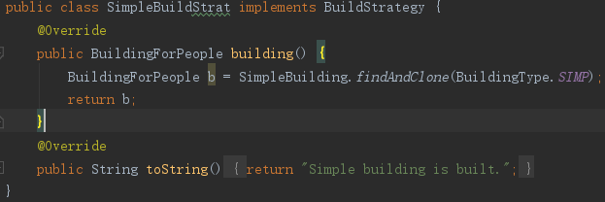
Strategy
Item
相关结构
Build
ExquisiteBuildStrat
LuxuryBuildStrat
SimpleBuildStrat

Slide 8
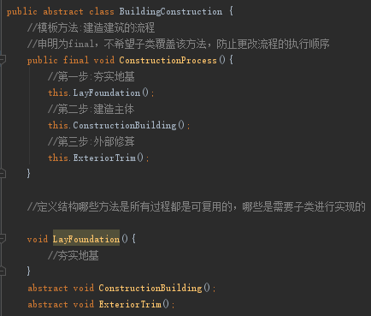
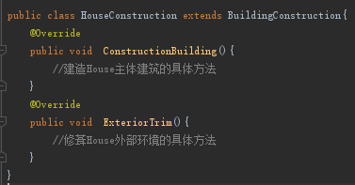
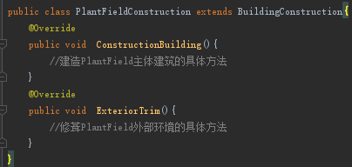
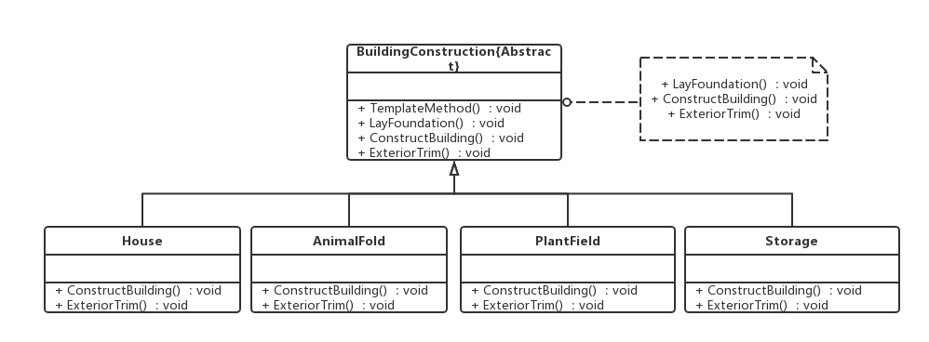
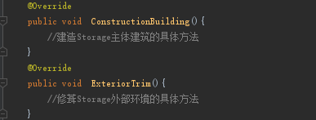
Template
Item
HouseConstruction
相关结构
PlantFieldConstruction
StorageConstruction

Slide 9
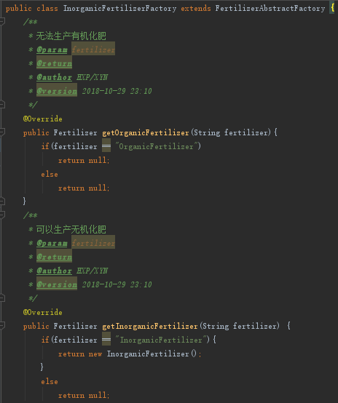
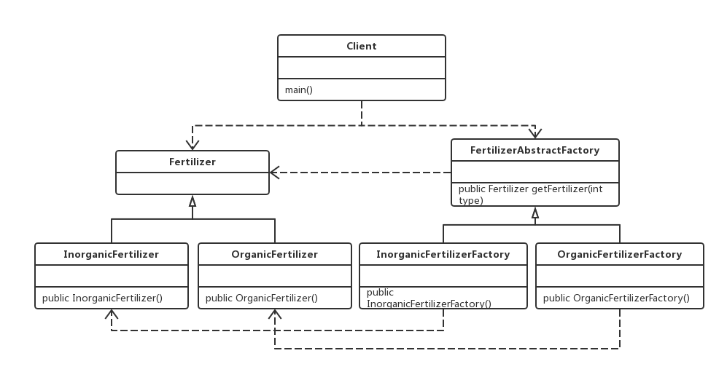
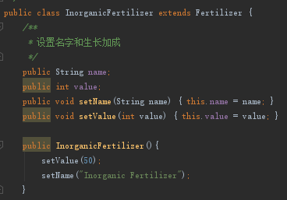
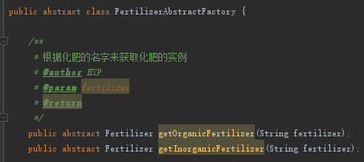
Factory
Item
InorganicFertilizerFactory
相关结构
InorganicFertilizer
FertilizerAbstractFactory

Slide 10
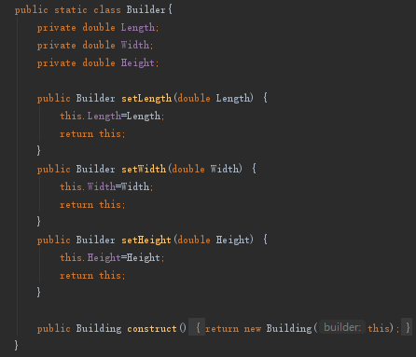
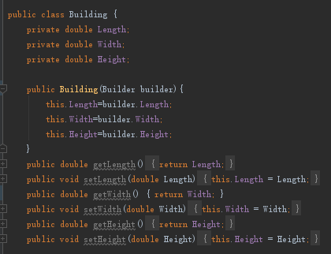
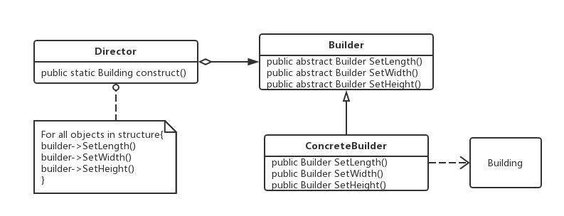
Builder
Item
Builder
相关结构
Building

Slide 11
Person
111111101
Command; Decorator; Flyweight; Interpreter; Singleton; Facade; Proxy; Observer; Iterator; Visitor

Slide 12
设计模式一览
Design Pattern |  | Related Function
Command | 将一个请求封装成一个对象，从而使用不同的请求把客户端参数化，对请求排队或者记录请求日志，可以提供命令的撤销和恢复功能。 | void execute() void addOrder() void launchOrders() | 在选择养不同的动物时，采用了Command设计模式，在Order类中定义了RaisePig, RaiseSheep, RaiseChicken, RaiseFish四个操作，而这些操作在Order中调用，具体的实现机制被封装好。
Decorator | 允许向一个现有的对象添加新的功能，同时又不改变其结构。这种类型的设计模式属于结构型模式，它是作为现有的类的一个包装。 | Farmer() void acceptEmployeeVisit() FarmerDecorator() void raisePig() | 我们假设了一种情况，当农场中没有雇员的时候应该怎么办。按照正常情况来说，农场主在这个时候就会做起雇员应该做的事。FarmerDecorator类继承了People类，使得Farmer在没有雇员的情况类通过FarmerDecorator()实现装饰后描述，即可以做雇员应做的事。
Flyweight | 在有大量对象时，有可能会造成内存溢出，我们把其中共同的部分抽象出来，如果有相同的业务请求，直接返回在内存中已有的对象，避免重新创建。 | employeeSomeOne Emplyee getEmployee() | 通过EmployeeFactory来创建Employee，而Employee类继承自Farmer类。
Interpreter | 提供了评估语言的语法或表达式的方式，它属于行为型模式。 | void interpret() | 有很多重复的加法功能，将该问题的各个实例表述为一个简单语言中的句子。这样就可以构建一个解释器，该解释器通过解释这些句子来解决该问题。
Person

Slide 13
设计模式一览
Design Pattern |  | Related Function
Singleton | 是一种创建型模式，它提供了一种创建对象的最佳方式。这种模式涉及到一个单一的类，该类负责创建自己的对象，同时确保只有单个对象被创建。 | farmer | 该模式运用于唯一的Farmer上，提供了对Farmer的全局访问点。访问各类函数我们将Farmer定义为一个单例。
Facade | 它向现有的系统添加一个接口，来隐藏系统的复杂性。这种模式涉及到一个单一的类，该类提供了客户端请求的简化方法和对现有系统类方法的委托调用。 | raiseFish raisePig raiseChicken raiseSheep raiseEveryAnimal | 我们为子系统中的一组接口RaiseFish, RaisePig, RaiseChicken, RaiseSheep提供一个一致的界面，Facade模式通过Farmer类进行调用，使得这一子系统更加容易使用。
Proxy | 在代理模式中，我们创建具有现有对象的对象，以便向外界提供功能接口。为其他对象提供一种代理以控制对这个对象的访问。 | employeeSomeOne produceAnimal | 我们想要ProduceAnimal时，我们需要农场主做代理指派雇员进行工作，雇员是这个操作的执行者。
Observer | 当一个对象被修改时，则会自动通知它的依赖对象。观察者模式属于行为型模式。 | bark; Harvest | 当我们要进行收割所有植物的时候，宠物狗是一个观察者，发现此时产生收割所有植物这个动作的时候，这个观察者将会bark。
Person

Slide 14
设计模式一览
Design Pattern |  | Related Function
Iterator | 这种模式用于顺序访问集合对象的元素，不需要知道集合对象的底层表示。 | getIteratorn next hasNext | 在AnimalList类中使用迭代器模式，并且在Employee类中获取迭代器并且使用。
Visitor | 通过这种方式，元素的执行算法可以随着访问者改变而改变。这种类型的设计模式属于行为型模式。 | void acceptEmployeeVisit() void visit() | 使用实体访问类EmployeeNumberVisitor来执行相应操作
Person

Slide 15
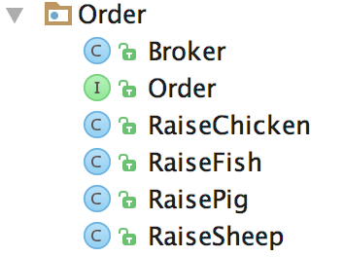
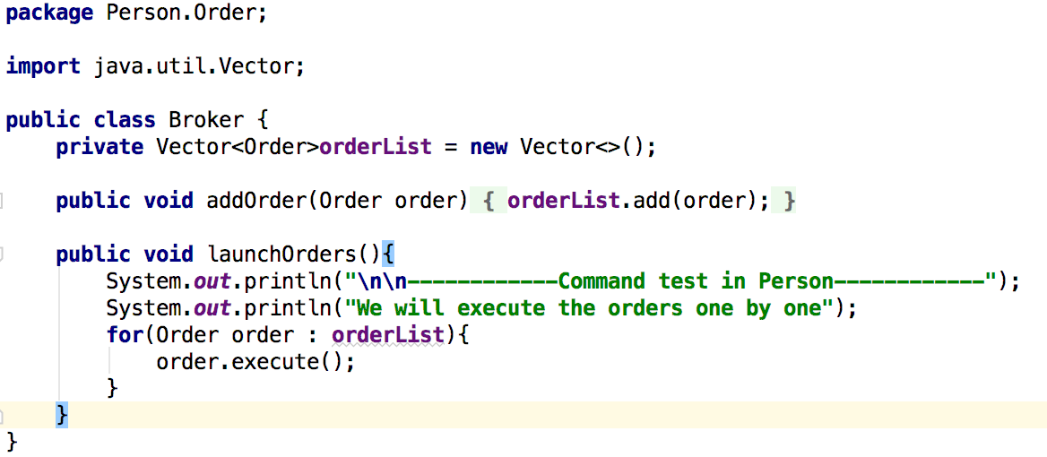
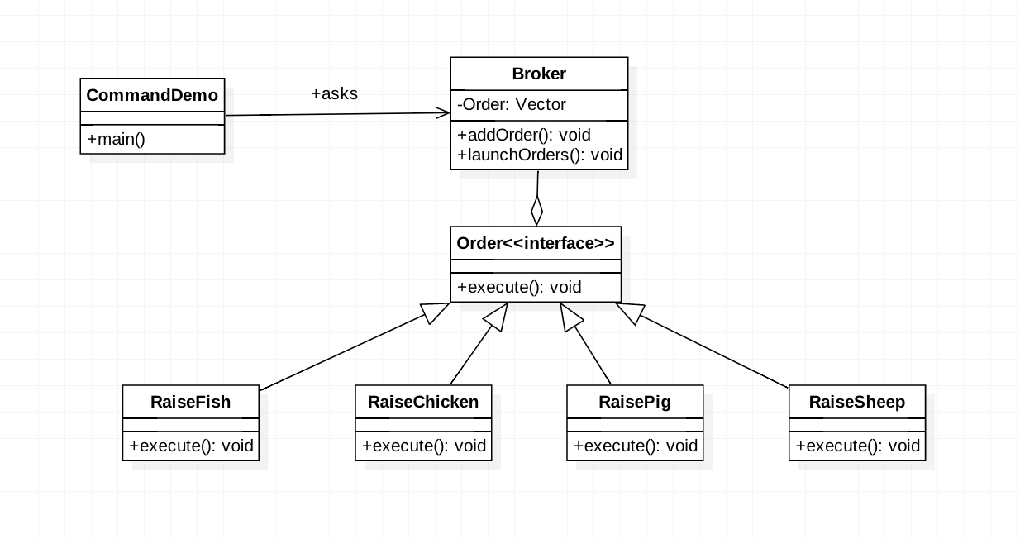
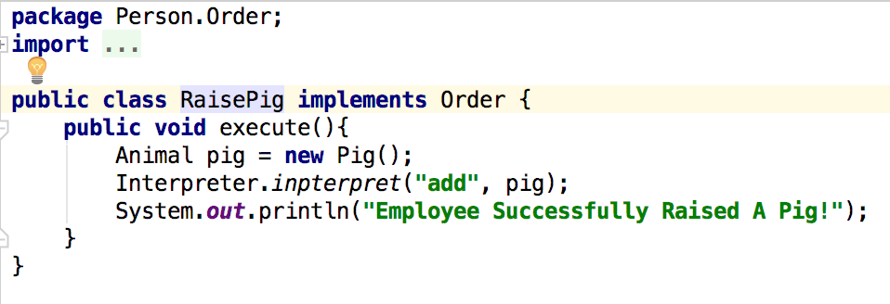
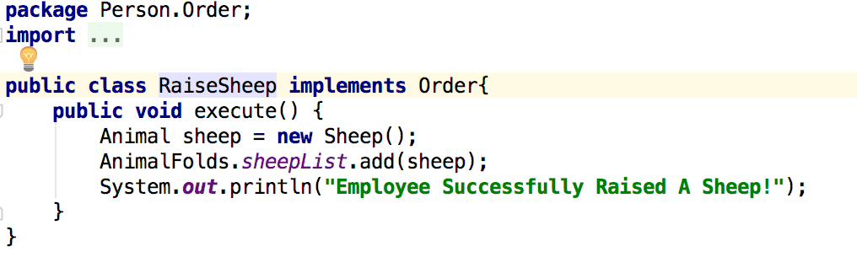
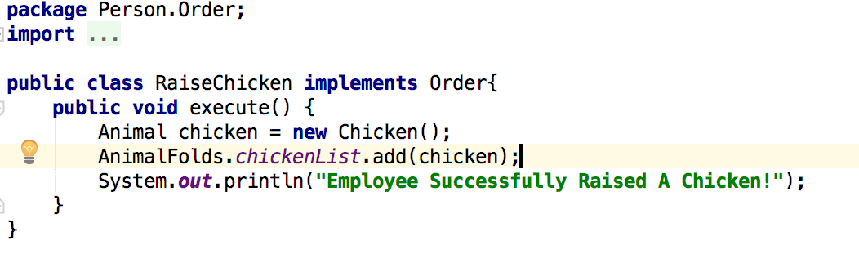
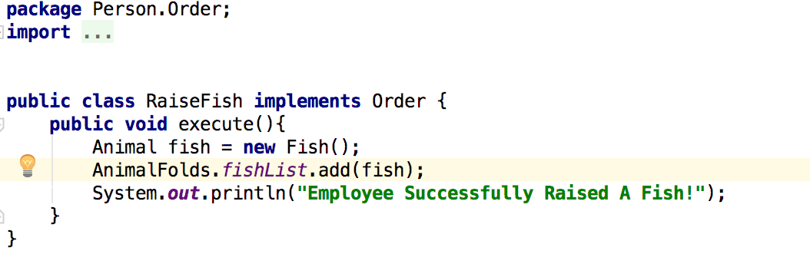
Command
相关结构
Person
RaisePig
RaiseSheep
RaiseChicken
RaiseFish

Slide 16

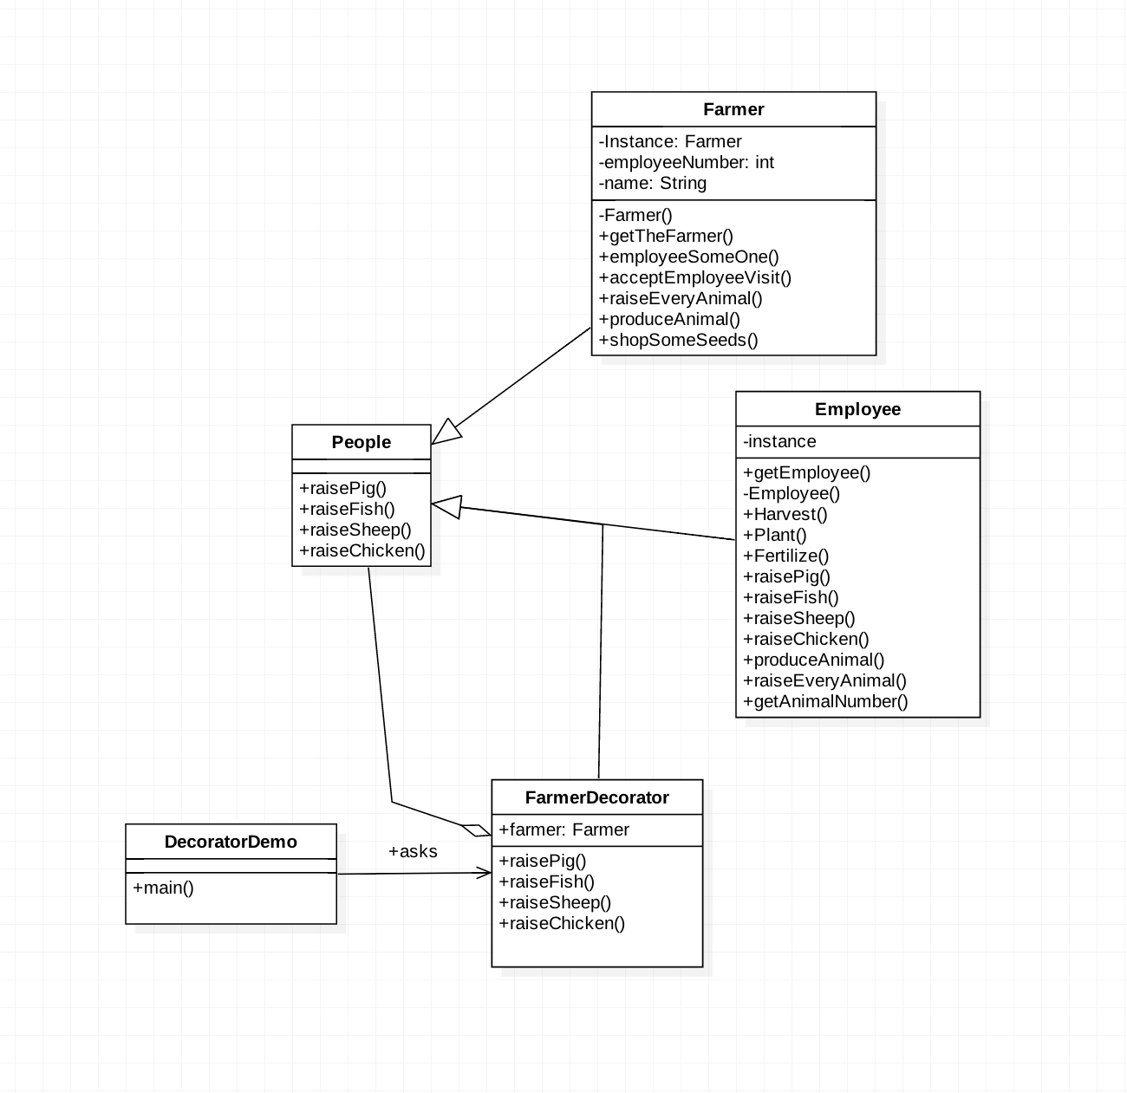
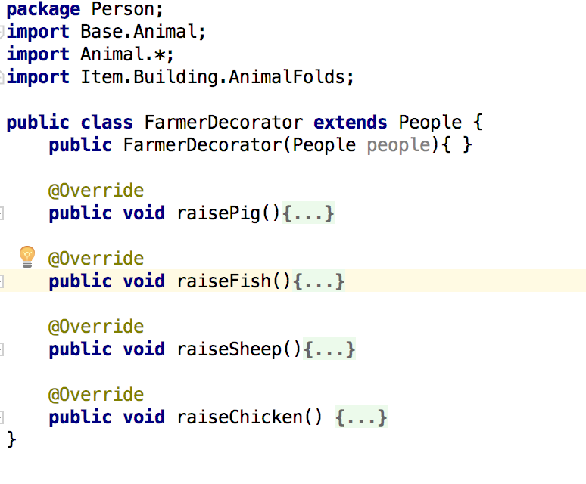
Decorator
相关结构
Person
FarmerDecorator

Slide 17
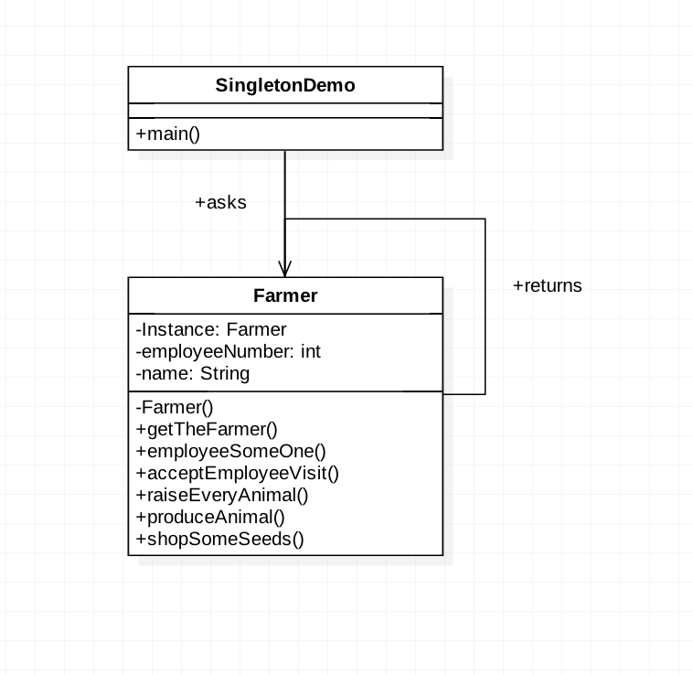
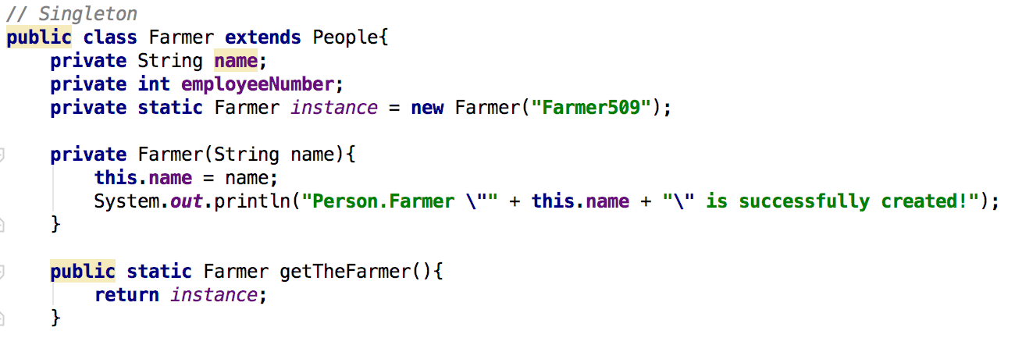
Singleton
实现
Person

Slide 18
Animal
111111101
Abstract Factory; Adapter; Bridge; Chain of Responsibility ; Memento; Prototype; Singleton; Strategy; Template

Slide 19
设计模式一览
Animal
Design Pattern |  | Related Function
Abstract Factory | 提供了一个创建一系列相关或相互依赖对象的接口，而无需指定它们具体的类 | externalPro, internalPro | 该模式具体运用在动物生产农产品中，两个函数分别生产两种农产品，每种动物类（除宠物狗外）均可调用该两种生产函数
Adapter | 结合了两个独立接口的功能。涉及到一个单一的类。 | sleep, sleepstep1 | 通过让未继承Animal类的Petdog类作为适配器包装接口petdogsleep提供的函数并继承c1sleep，从而实现对c1sleep睡觉行为类的调用过程。
Bridge | 把抽象化与实现化解耦，使得二者可以独立变化。 | exe, runaction | 将各动物类的父类Animal对ExerciseAction接口进行调用，然后通过实例化时指定要调用的运动类，从而将Animal和ExerciseAction当做Bridge，减少了耦合度。
Chain of Responsibility | 为请求创建了一个接收者对象的链。这种模式给予请求的类型，对请求的发送者和接收者进行解耦。 | shower | 继承自父类ShowerAction类的三个子类c1shower、c2shower、c3shower与指定动物的showerclass逐一比对并选出该动物的洗澡模式。
Memento | 保存一个对象的某个状态，以便在适当的时候恢复对象。 | setstate，getstate | 每一个动物的实例都对应一个Memento类， 通过Animal类的接口对Memento类进行操作。getstate可获得动物的生死状态，setstate则可以对动物进行复活
Prototype | 用于创建重复的对象，同时又能保证性能。 | breed | 提供一个方法breed()用于繁殖并产生新的动物类，繁殖操作得到的新的动物类的实例就是一个从旧的Animal类得到的克隆。

Slide 20
Animal
设计模式一览
Design Pattern |  | Related Function
Singleton | 涉及到一个单一的类，该类负责创建自己的对象，同时确保只有单个对象被创建。 | sleep, bark, fightwithdog | 该模式运用于唯一的Petdog上，提供了对Petdog的全局访问点。sleep、bark、fightwithdog函数实现了宠物狗睡觉、狂吠和打架的模拟。
Strategy | 定义并封装一系列算法，由具体对象根据场景选择不同的策略，从而调用到对应的不同算法 | exewithset， | 对于有多种行为模式的动物，我们提供了包括SwimAction RunAction FlyAction3个实现了ExerciseAction接口的行为类，可以通过exewithSet函数动态地进行行为方法选择
Template | 提供了一种在父类中定义处理流程，在子类中具体实现的处理方式 | sleep, sleepstep1, sleepstep2 | 不同动物睡觉行为是相同的，但去睡觉的行为不同，这里就将sleepaction作为抽象的模板类，然后将c1sleep和c2sleep作为两种方法

Slide 21
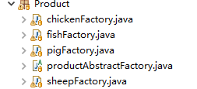
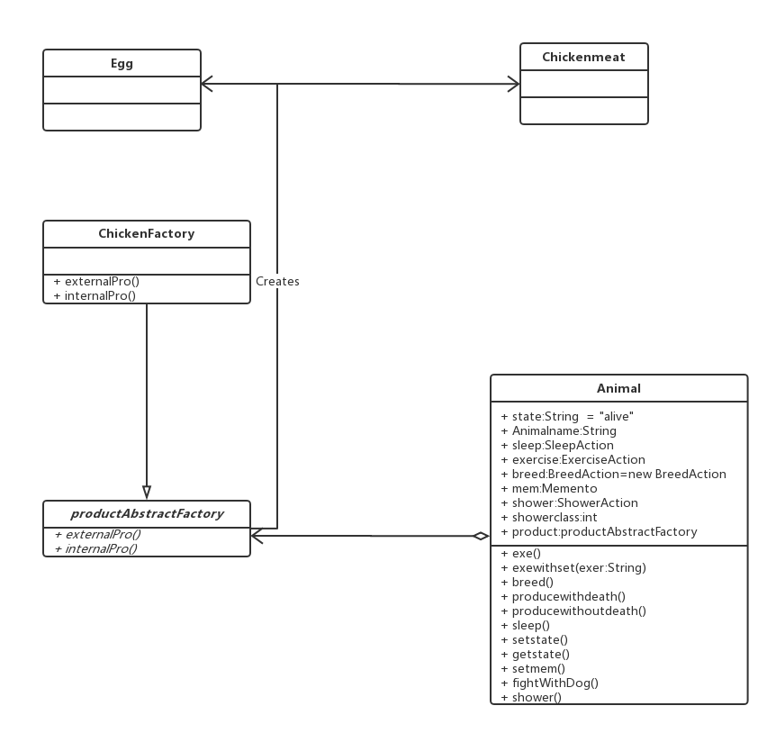

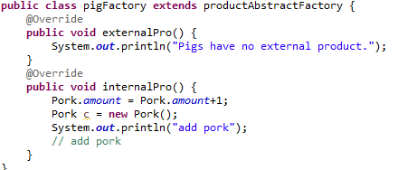
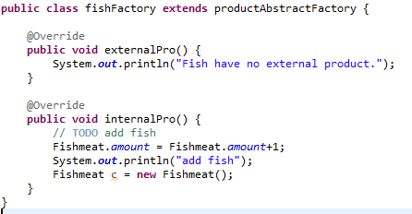
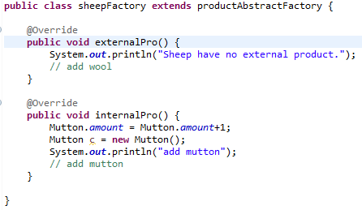
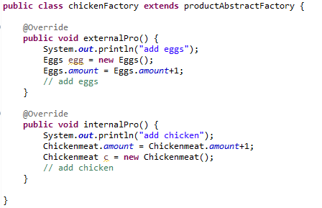
Abstract Factory
Animal
相关结构
pigFactory
fishFactory
sheepFactory
chickenFactory

Slide 22

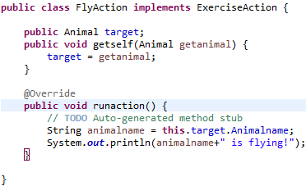
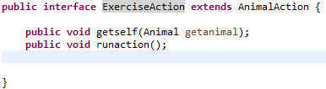
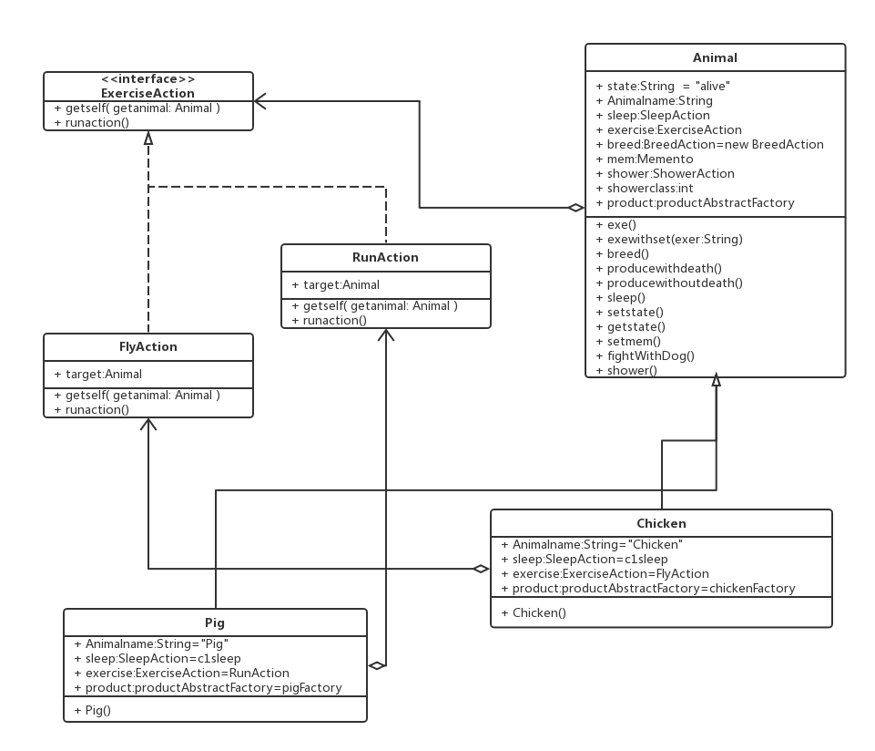
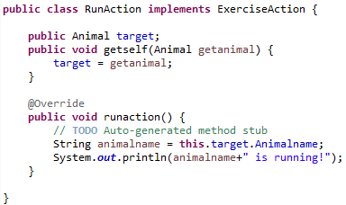
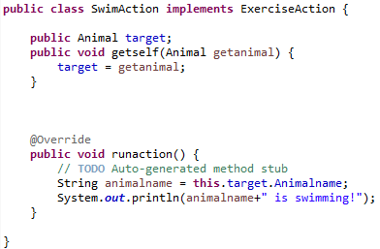
Bridge
Animal
相关结构
FlyAction
RunAction
SwimAction

Slide 23


Strategy
Animal
相关结构
FlyAction
RunAction
SwimAction

Slide 24




Template
Animal
相关结构
c1sleep
c2sleep

Slide 25
Plant
111111101
Abstract Factory; Composite; Mediator; State; Strategy; Template Method

Slide 26
设计模式一览
Plant
Design Pattern |  | Related Function
Abstract Factory | 提供了一个创建一系列相关或相互依赖对象的接口，而无需指定它们具体的类 | getRice, getCorn, getPasture | 该模式具体运用在植株的种植过程中，三个函数分别调用三种作物实类的构造函数，对应三种植物的种植行为
Composite | 将对象组合成树形结构，以此来表示对象的“部分-整体”的层次结构 | pollinate | 该模式被用于植株的生殖器官建模中，雄蕊类Stamen，雌蕊类Pistil，花类Flower均继承自基类ReproductiveOrgan
Mediator | 解耦多个同事对象之间的复杂交互关系 | stamenAffectPistil, pistilAffectStamen | 该模式被运用于植物自然传粉这一行为体系中，在该过程中，雌蕊类Pistil与雄蕊类Stamen将会直接与中介者类PollinationMediator进行交互
State | 允许对象在内部状态发生改变时改变它自身的行为 | moveToNext | 植物具有四种不同的生长状态：G; M; M; D。生长状态将会直接决定成长动作moveToNext() 方法的具体实施行为。
Strategy | 定义并封装一系列算法，由具体对象根据场景选择不同的策略，从而调用到对应的不同算法 | SpontaneousPollination, ArtificialPlooination | 继承自Mediator 的类PollinationMediator将会根据action 的不同，选择不同的策略来为对应植株进行授粉操作
Template Method | 提供了一种在父类中定义处理流程，在子类中具体实现的处理方式 | fertilized, harvested | 继承自基类Plant 的三个具体子类Rice, Corn, Pasture对父类的fertilized函数进行了重写，实现了不同植株间的不同施肥方式

Slide 27







State
Plant
GrowingState
相关类结构
HarverstableState
MatureState
DeadState

Slide 28




Mediator
Plant
PollinationMediator
相关类结构

Slide 29
111111101
软件架构与设计模式
谢谢您的观看指导
组名：111111101 //(509)~2~
主题：欢乐农场 编程语言：Java
小组成员：孙浩然 梁峻浩 滕敏钰 齐旭晨
梁钧清 袁文皓 洪欣鹏 夏宇宁

